Slide 1


Contagem de Hemácias
Gabriel Silva de Jesus
Gustavo Henrique Aragão Silva
Docente: Dr. Leonardo Nogueira Matos

Slide 2
Agenda
Problemática e Objetivos
Metodologia
Desenvolvimento
Extração Leucócitos (Isolar Hemácias - HSV)
Pré-processamento: Conversão para Níveis de Cinza, Equalização Histogrâmica e Filtro Gaussiano
Adaptive Threshold
Metodologia da detecção de círculos
Análise de Dados e Conclusão
Referências

Slide 3
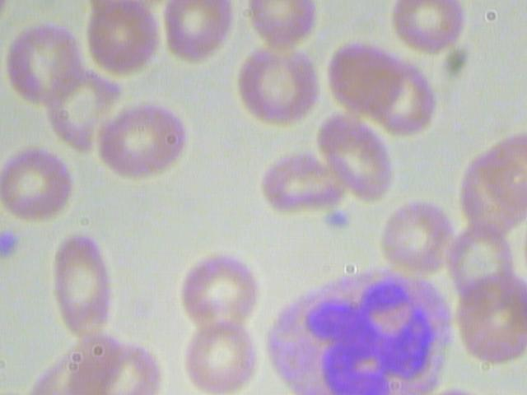
Problemática e Objetivos
O projeto tem como objetivo central desenvolver a segmentação de imagens de hemogramas de um dataset a fim de efetuar a contagem de hemácias presentes nelas.
Uma das imagens usadas: BloodImage_00408.jpg

Slide 4
Problemática e Objetivos
Esse processamento é efetuado a partir de técnicas aprendidas em sala de aula durante a grade de Processamento de Imagens, como Equalização Histogrâmica, Filtros Passa-baixas (Filtro Gaussiano), Morfologia Matemática Binária e Transformação de Hough Circular.
Entretanto, durante a elaboração do projeto, a fim de um melhor resultado, utilizou-se uma técnica de limiarização e uma de extração de cores não abordada durante as aulas: a Adaptive Threshold (Limiarização Adaptativa) e Modelo HSV, que serão melhores discutidos futuramente na apresentação.

Slide 5
Metodologia
Durante a elaboração do projeto, utilizou-se o seguinte dataset disponibilizado/recomendado pelo professor:
https://github.com/MahmudulAlam/Complete-Blood-Cell-Count-Dataset
O dataset disponibiliza 360 imagens de hemogramas.
Entretanto, ao longo do desenvolvimento do projeto, escolheu-se um espaço amostral de 6 imagens do dataset e inferiu-se conclusões em relação à precisão das técnicas utilizadas para o processamento dessas imagens.

Slide 6
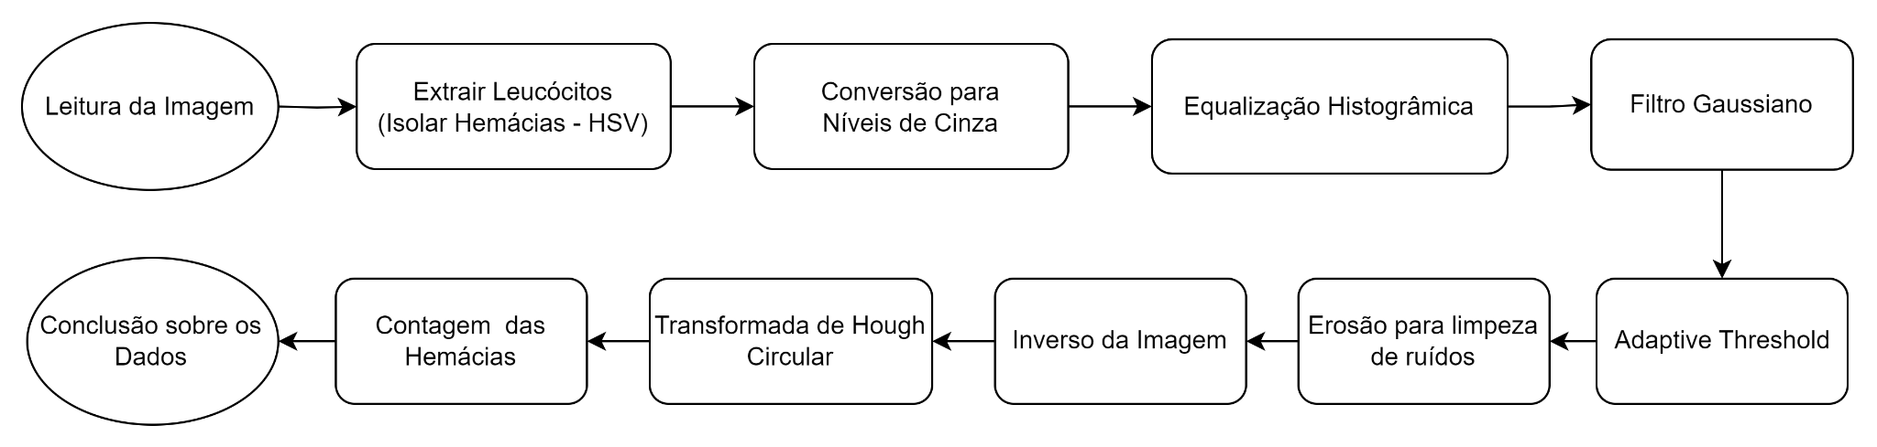
Desenvolvimento
O seguinte fluxograma resume o processo de desenvolvimento do processamento das imagens dos hemogramas para a detecção das hemácias

Slide 7
Extração Leucócitos (Isolar Hemácias - HSV)
Seguindo a sugestão do professor, exploramos os canais HSV e nos concentramos especialmente no canal H, que define a cor principal de um pixel.
A ideia central aqui é encontrar o “intervalo HSV” que corresponde aos Leucócitos presentes nas imagens e, a partir disso, formar uma máscara que será usada para excluir os Leucócitos. Para isso alguns passos foram feitos:
Passo 1: Encontrar os valores Máximos de HSV;
Passo 2: De forma manual, encontrar o intervalo de H1 e H2 que pertence ao leucócito.
Passo 3: Criar uma máscara/imagem baseada no hsv (arredondado para a dezena de cima mais próxima) da imagem a somente com valores do intervalo do passo 2.
Passo 4: Fazer a Limpeza da imagem aplicando o fechamento e depois a abertura
Passo 5: Gerar o conjunto complementar da máscara filtrada (Obtendo tudo menos os intervalo HSV que contém os leucócitos)
Passo 6: Fazer a interseção da máscara com a imagem Gerando uma nova imagem somente com hemácias

Slide 8
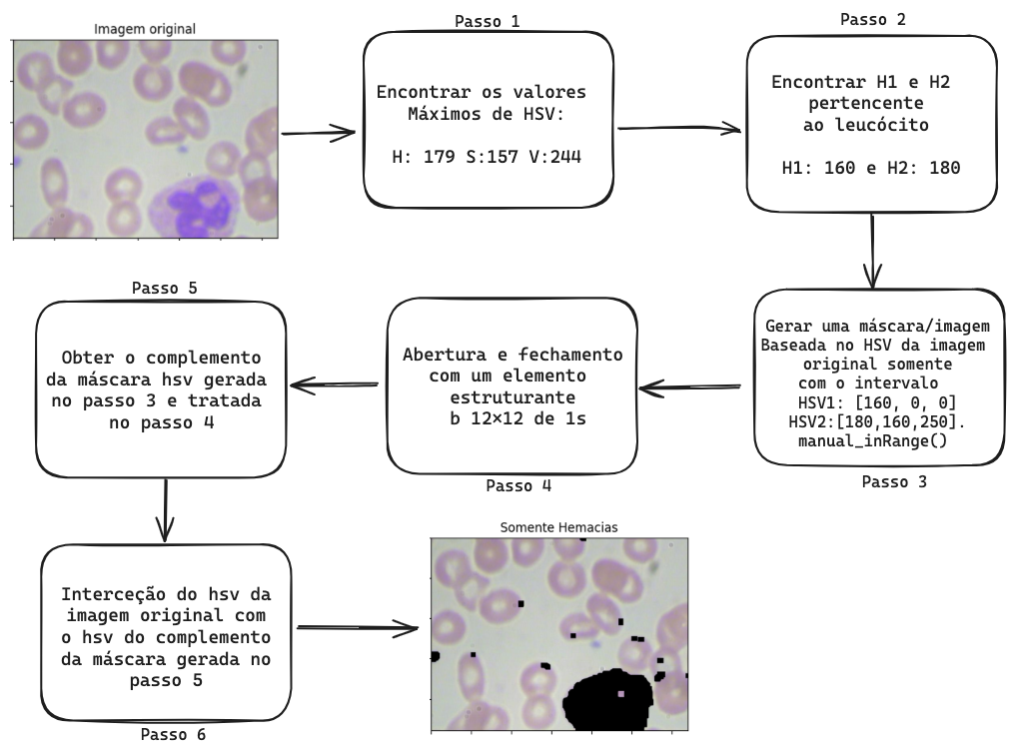

Slide 9
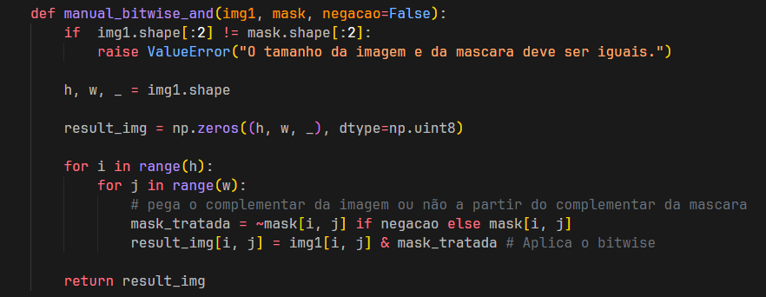
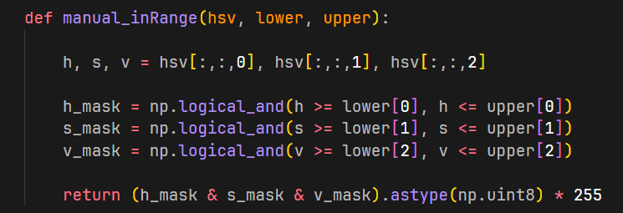
Extração Leucócitos (Isolar Hemácias - HSV)
As definições das funções:
A função manual_inRange() gera uma máscara somente com os leucócitos
A função manual_bitwise_and() é responsável por aplicar a interseção da imagem de entrada com o complemento da máscara de leucócitos (Somente hemácias) se o parâmetro negacao=True

Slide 10
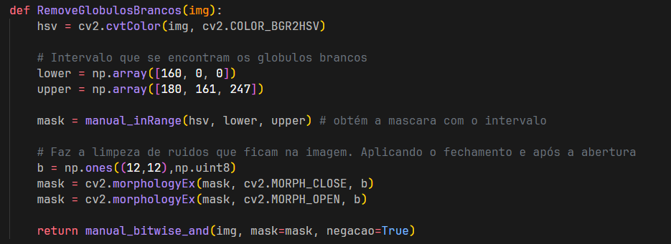
Extração Leucócitos (Isolar Hemácias - HSV)
Por fim, esta é a função principal que sintetiza a exclusão dos Glóbulos Brancos (Leucócitos):

Slide 11
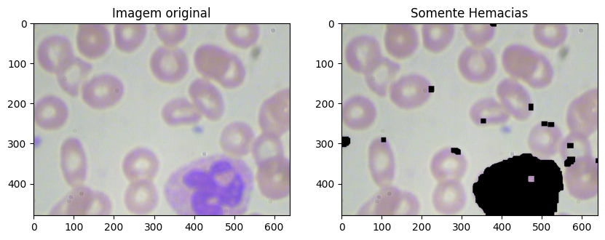
Extração Leucócitos (Isolar Hemácias - HSV)
Aplicando essa rotina em uma imagem, esse é o resultado obtido:

Slide 12
Pré-processamento: Conversão para Níveis de Cinza, Equalização Histogrâmica e Filtro Gaussiano
Com a imagem filtrada, faremos agora o seu pré-processamento:
1. Conversão para níveis de cinza.
2. Equalização histogrâmica, que serve para melhorar o contraste das células em relação ao seu background, ajudando mais tarde na binarização da imagem.
3. Aplicação do Filtro Gaussiano, que reduz o ruído e ajuda a detectar as bordas das células, auxiliando também no Threshold (Linearização).

Slide 13
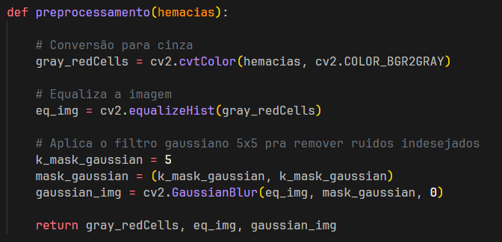
Pré-processamento: Conversão para Níveis de Cinza, Equalização Histogrâmica e Filtro Gaussiano
Por fim, esta é a função que sintetiza essa etapa de pré-processamento da imagem:

Slide 14
Adaptive Threshold (Limiarização Adaptativa)
Como comentado anteriormente, decidimos adotar uma abordagem de limiarização diferente da abordada em aula a fim de chegar em melhores resultados.
A Limiarização Adaptativa (Adaptive Threshold) diferente da Limiarização Simples (Simples Threshold), a discutida em aula, não utiliza um valor global como limiar para binarizar a imagem. Mas sim, determina um valor de limiar local para cada pixel da imagem baseado em uma pequena região ao seu redor.
Aliás, essa abordagem é mais eficiente para imagens que têm condições de luminosidade diferentes em diferentes áreas.
Em nossos testes, essa técnica trouxe melhores resultados, tendo em vista que as imagens do dataset possuem uma variação de luminosidade.

Slide 15
Adaptive Threshold (Limiarização Adaptativa)
Agora, falta definir qual abordagem usaremos para determinar o limiar local de um pixel. Comumente, calcula-se os limiares a partir da média da vizinhança ou do desvio padrão dos valores de intensidade em regiões específicas da imagem.
No nosso projeto, testamos exaustivamente tanto a média quanto o desvio padrão e com base nos testes, optamos pela média pois foi ela que nos deu o melhor resultado.
Além desse parâmetro inicial, é necessário definir outros parâmetros:
block_size: tamanho da vizinhança do pixel.
C: constante que é subtraída do resultado do cálculo do limiar.
max_level: valor que é adotado quando a condição é verdadeira.

Slide 16
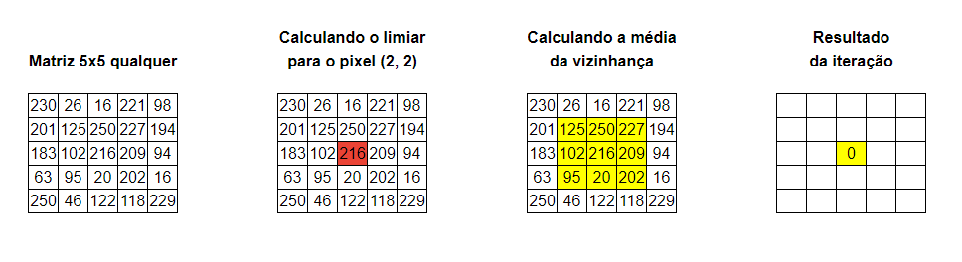
Adaptive Threshold (Limiarização Adaptativa)
Considerando um exemplo trivial de apenas uma iteração de Adaptive Threshold usando a média para uma matriz aleatória 5x5 para vizinhança de 3 pixels e C = 7.
Para o pixel central, temos como média o valor de 161, que subtraído por 7 resulta em 154.
O valor do pixel (216) < Limiar (154), ou seja, o pixel é levado para 0.

Slide 17
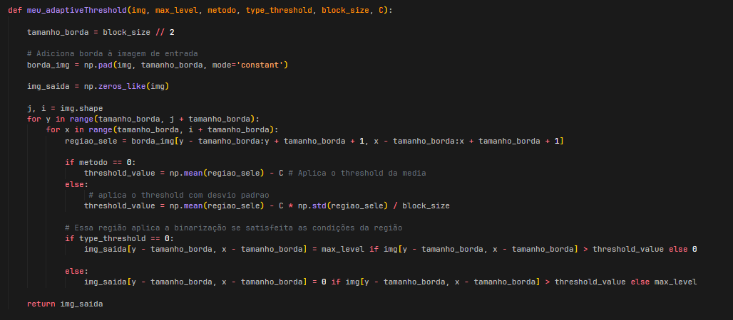
Adaptive Threshold (Limiarização Adaptativa)
Com isso, foi feita uma implementação própria desse algoritmo.

Slide 18
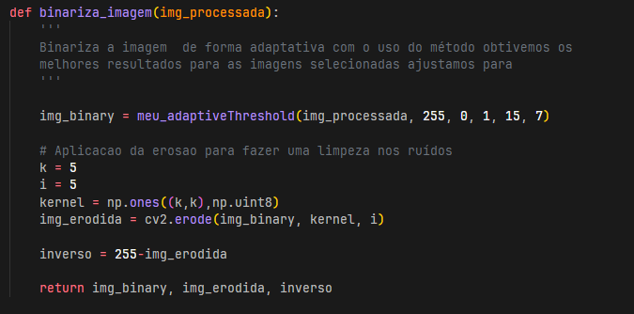
Adaptive Threshold (Limiarização Adaptativa)
A fim de sintetizar esse processo de binarização da imagem, foi feita esta função:

Slide 19
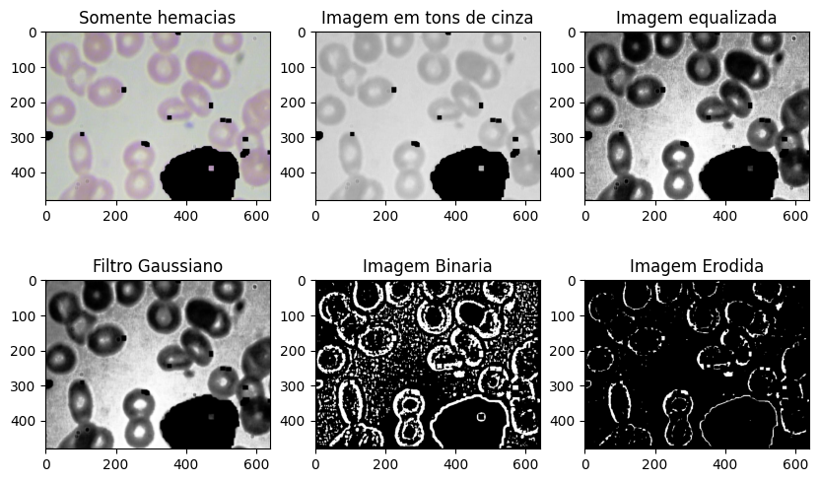
Um teste de todos os passos apresentados até agora…

Slide 20
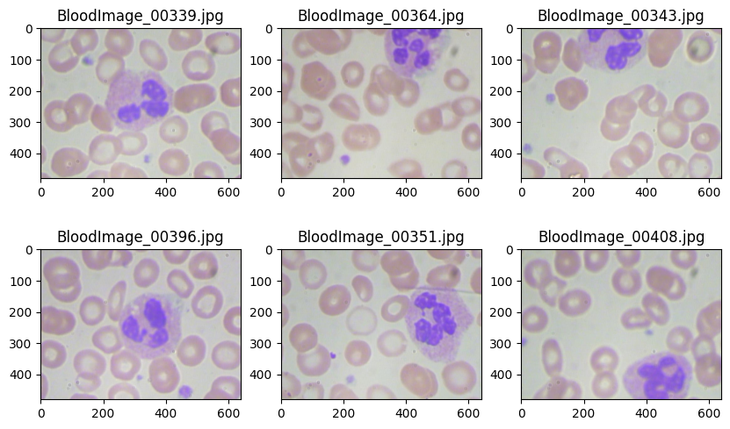
Metodologia da detecção de círculos (Imagens Selecionadas)
Foram selecionadas seis imagens que tivessem diferentes disposição de elementos e aparentavam cores diferentes umas das outras.

Slide 21
Metodologia da detecção de círculos (Critérios da detecção)
Após isso foram feitos incansáveis ajustes manuais para obter o melhor resultado entre todas as imagens e estabelecemos algumas condições para isso:
1. Ter a maior quantidade de verdadeiro positivos possíveis
2. Ter entre 0 e 4 falsos positivos (FP)
3. Ter mais de 55% do Verdadeiros positivos (VP)
4. Ter menos de 45% de falsos negativos (FN)

Slide 22
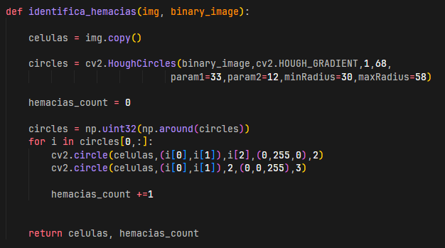
Metodologia da detecção de círculos.
A função ao lado aplica a Transformada Circular de Hough na imagem binarizada.
A Transformada gera uma grade de acumuladores que é usada para contar e desenhar os círculos correspondentes às hemácias na imagem.

Slide 23

Metodologia da detecção de círculos (Seleção de Parâmetros)
Com base em vários testes manuais aplicamos a função HoughCircles com alguns parâmetros específicos que geraram resultados satisfatórios.
A seguir uma breve explicação sobre os parâmetros da função:
O primeiro parâmetro é a imagem binarizada.
O segundo parâmetro indica que é usada a técnica do gradiente para detectar bordas na imagem. Ela explora as mudanças bruscas de intensidade dos pixels da imagem que frequentemente correspondem às bordas de objetos na região.
O terceiro parâmetro com 1 indica que a resolução da imagem de entrada é mantida na aplicação da transformada de Hough.
O quarto parâmetro é a distância mínima entre os centros dos círculos detectados. Se a distância entre os centros for menor que esse valor, apenas o de maior confiança (que teve mais match com elementos) que será adicionado. Durante alguns testes no intervalo de 50 a 70, vimos que o melhor valor para o nosso caso está entre 65 e 70, optamos por deixar em 68.

Slide 24
Metodologia da detecção de círculos (Seleção de Parâmetros)
O quinto parâmetro (param1 = 50) é usado para definir a sensibilidade do detector de bordas interno do HOUGH_GRADIENT. Valores menores de param1 resultarão em mais círculos sendo detectados (possivelmente com mais falsos positivos). Durante alguns testes no intervalo de 20 a 70, 33 foi um bom número para nós.
O sexto parâmetro (param2 = 11) é usado para definir o limite mínimo para a detecção de bordas. Valores menores de param2 resultarão em mais círculos sendo detectados, mas também em mais falsos positivos. Geralmente o param2 é igual a param1 dividido por 3, e esse foi o parâmetro usado. Testamos ele de 5 a 33 e esse foi o melhor valor.
O sétimo parâmetro é minRadius = 30. Esse é o raio mínimo do círculo a ser detectado, ou seja, qualquer círculo com um raio menor do que este valor não será detectado. Testamos minRadius de 20 a 40, e 30 foi o melhor equilíbrio entre identificar poucos falsos positivos, falsos negativos e uma quantidade alta de Verdadeiros positivos.
O oitavo parâmetro é maxRadius = 58 que quer dizer que qualquer círculo com um raio maior do que este valor não será detectado. Durante diversos testes com valores entre 45 e 70, encontramos o valor 58 como o mais satisfatório para os nossos objetivos.

Slide 25
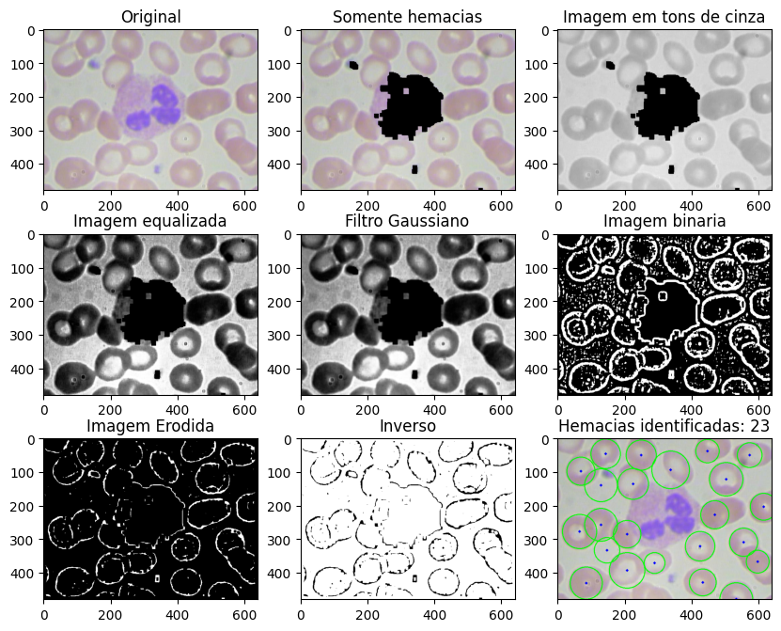
Metodologia da detecção de círculos (Aplicação)
BloodImage_00339.jpg

Slide 26
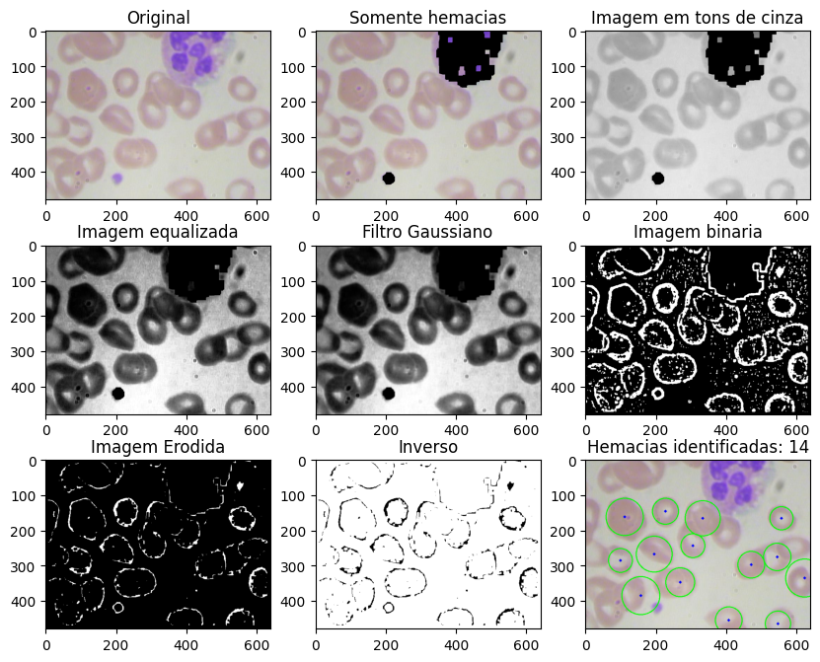
Metodologia da detecção de círculos (Aplicação)
BloodImage_00364.jpg

Slide 27
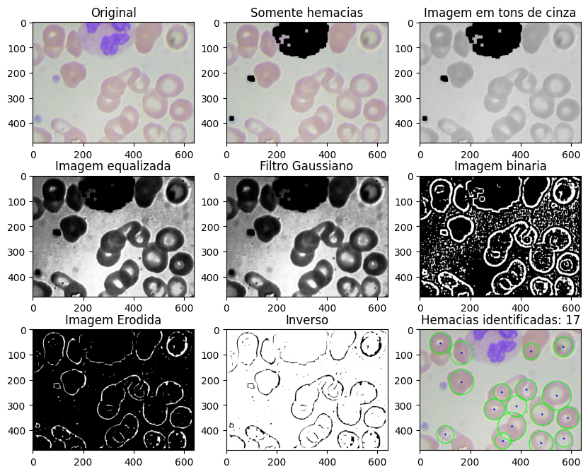
Metodologia da detecção de círculos (Aplicação)
BloodImage_00343.jpg

Slide 28
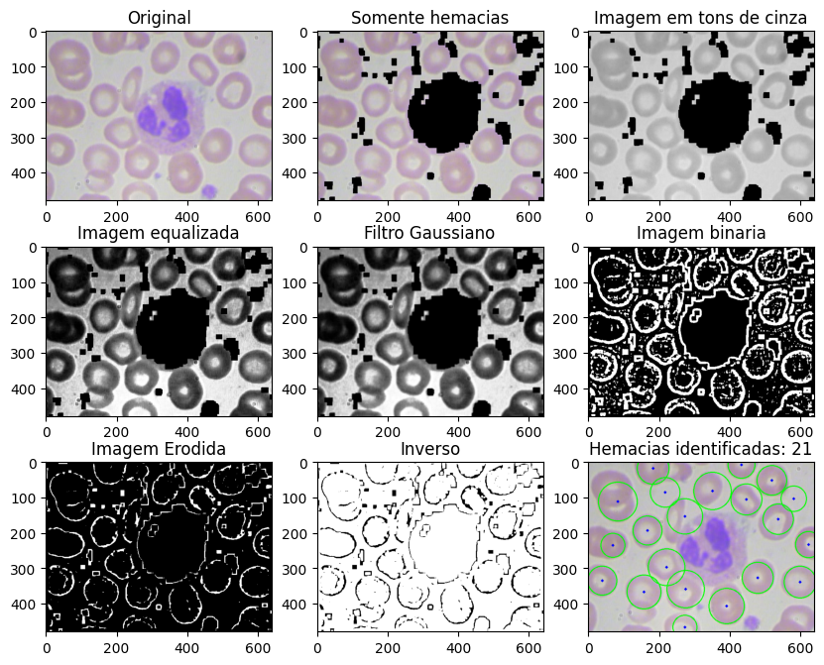
Metodologia da detecção de círculos (Aplicação)
BloodImage_00396.jpg

Slide 29
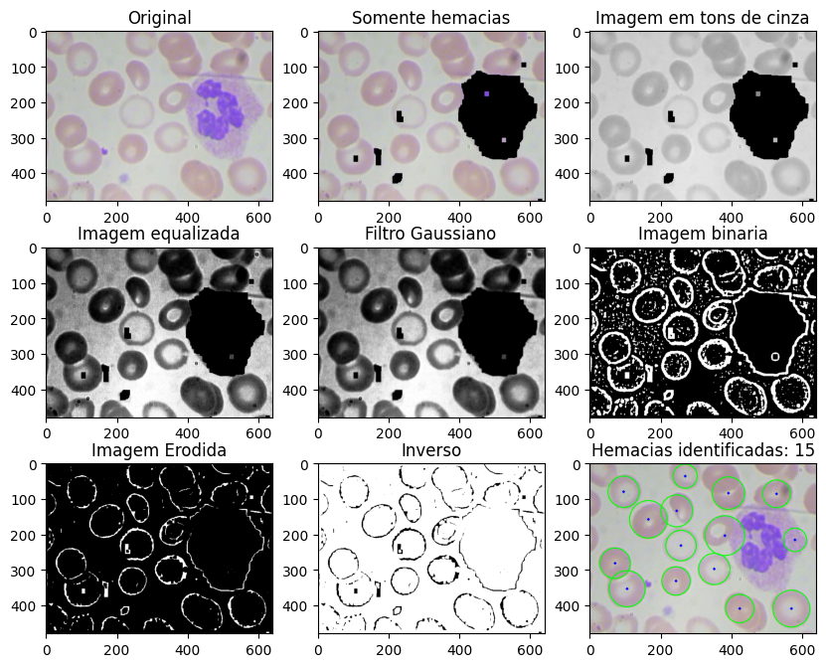
Metodologia da detecção de círculos (Aplicação)
BloodImage_00351.jpg

Slide 30
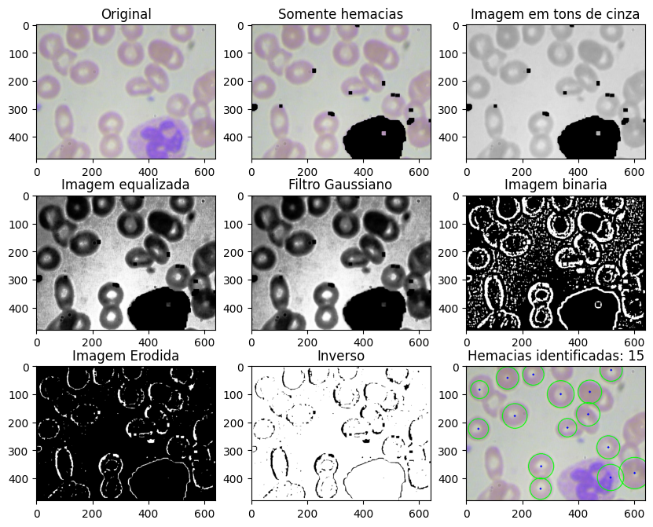
Metodologia da detecção de círculos (Aplicação)
BloodImage_00408.jpg

Slide 31
Análise de Dados e Conclusão
Antes de começar, algumas observações precisam ser feitas:
Caso haja a diminuição da tolerância de FN, a quantidade de FP aumenta, trazendo a possível detecção em glóbulos brancos.
Na contagem manual, evitamos contar hemácias que não apareciam pelo menos 20% na imagem, pois não há uma certeza de que sejam hemácias.
Optamos pela contagem somente das hemácias evitando leucócitos, claro que tiveram alguns resultados que foi contabilizado um círculo em alguma cavidade de algum leucócito (falso positivo).

Slide 32
Análise de Dados e Conclusão
Algumas métricas para medir a precisão:
taxaFN(FN, VP) : Calcula a taxa de Falsos Negativos (FN) em porcentagem.
(FN / (FN + VP))
taxaVP(VP, FN): Calcula a taxa de Verdadeiros Positivos (VP) em porcentagem. ou recall VP / (VP + FN)
precisao(VP, FP): Calcula a precisão do modelo, basicamente é o quanto o modelo acerta o que é hemácia de fato, quanto mais próximo de 1 melhor. VP/ (VP + FP)
F1Score(precisao, recall): média harmônica da precisão e da revocação. Ela fornece uma única medida que combina precisão e recall em um único número. O F1 Score varia de 0 a 1, onde 1 indica um modelo perfeito e 0 indica o pior desempenho possível. 2 * ((precisao * taxaVP) / (precisao + taxaVP))

Slide 33
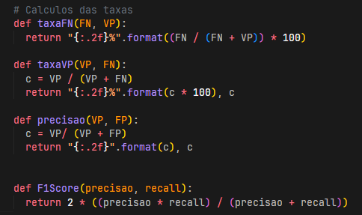
Análise de Dados e Conclusão
A seguir, a definição das funções para cálculo das métricas:

Slide 34
Análise de Dados e Conclusão
Após a execução dos cálculos das taxas, o resultado obtido foi resumido em uma tabela, que é apresentada adiante:
Tabela 1 - Detalhamento das Métricas
Imagem | FN | FP | VP | Qtd existente | Taxa VP/Recall | Taxa FN | Precisão | F1 Score
BloodImage_00339.jpg | 7 | 2 | 21 | 28 | 75,00% | 25,00% | 0,91 | 0,823529
BloodImage_00364.jpg | 9 | 0 | 13 | 22 | 59,09% | 40,91% | 1,00 | 0,742857
BloodImage_00343.jpg | 6 | 1 | 16 | 22 | 72,73% | 27,27% | 0,94 | 0,820513
BloodImage_00396.jpg | 8 | 2 | 19 | 27 | 70,37% | 29,63% | 0,90 | 0,791667
BloodImage_00351.jpg | 9 | 2 | 15 | 24 | 62,50% | 37,50% | 0,88 | 0,731707
BloodImage_00408.jpg | 9 | 1 | 14 | 23 | 62,87% | 39,13% | 0,93 | 0,736842

Slide 35
Análise de Dados e Conclusão
Tabela 2 - Médias da Tabela 1
Na Tabela 2 está a média de cada coluna da Tabela 1. Vamos nos atentar a dois dados principalmente:
Precisão de 93%, que indica que podemos confiar 0.93 que o que nossa solução está identificado são realmente hemácias
F1 Score de 77%, sugere que o modelo de detecção está alcançando um bom equilíbrio entre precisão e recall na identificação de hemácias nas imagens analisadas.
Média de cada coluna
FN | 8,000000
FP | 1,333333
VP | 16,333333
Qtd existente | 24,333333
Taxa VP/Recall | 0,667600
Taxa FN | 0,332400
Precisão | 0,926667
F1 Score | 0,774519

Slide 36
Análise de Dados e Conclusão
Observações Finais:
Obtivemos resultados satisfatórios, com uma margem de desempenho médio de 70% F1 Score e uma precisão de 90% com as técnicas aprendidas na matéria de Processamento de Imagens.
Outro ponto é na questão da limitação dos métodos empregados. Pois, mesmo trazendo bons resultados, uma abordagem com Aprendizado de Máquina provavelmente traria resultados mais expressivos.

Slide 37
Referências
https://docs.opencv.org/3.4/dd/d1a/group__imgproc__feature.html#ga47849c3be0d0406ad3ca45db65a25d2d (Método HoughCircles)
Gonzalez, R. and Woods, R. Digital Image Processing. Prentice Hall, 3nd. Edition, 2010.
Pedrini, H. and Schwartz, W.R. Análise de Imagens Digitais: Princípios, Algoritmos e Aplicações. Thomson, 2007.
https://docs.opencv.org/4.x/df/d9d/tutorial_py_colorspaces.html (Método HSV)
Rodrigues, Vitor Borba. "Métricas de Avaliação: Acurácia, Precisão, Recall - Quais as Diferenças?" Medium, 2019, https://vitorborbarodrigues.medium.com/m%C3%A9tricas-de-avalia%C3%A7%C3%A3o-acur%C3%A1cia-precis%C3%A3o-recall-quais-as-diferen%C3%A7as-c8f05e0a513c.

